Slide 1
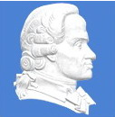

Прикладная информатика: машинное обучение
ЯрГУ им. П. Г. Демидова
Прикладная информатика: машинное обучение
Рекомендации по применению алгоритмов машинного обучения. Построение систем машинного обучения. Оптическое распознавание символов. Данные, данные, данные …
Владимир Волохов
физический факультет, лаборатория «Цифровые цепи и сигналы», volokhov.blogspot.com

Slide 2
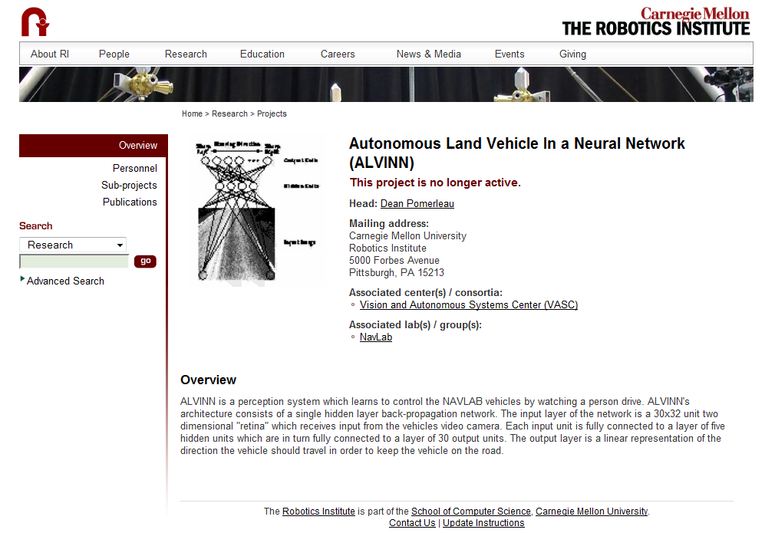
Автономное вождение. Проект ALVINN
http://www.ri.cmu.edu/research_project_detail.html?project_id=160&menu_id=261
2

Slide 3
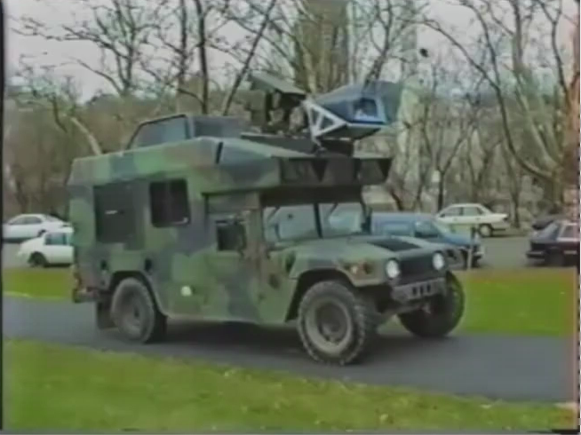
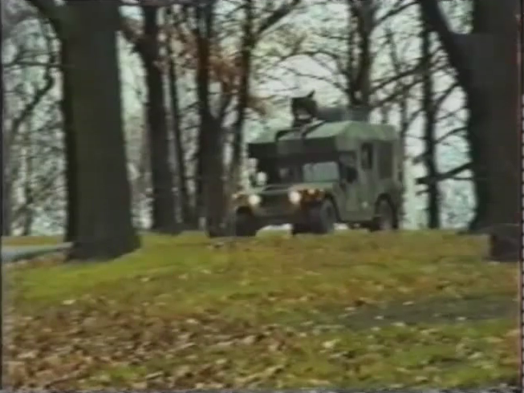
Прикладная информатика: машинное обучение
ЯрГУ им. П. Г. Демидова
Автономное вождение. Проект ALVINN
Снимки сделаны 23 ноября 1992 года!
Autonomous Land Vehicle In a Neural Network (ALVINN) является системой, которая обучается управлять автомобилем путем наблюдения за вождением реального человека. Архитектура ALVINN основана на нейронной сети с одним скрытым слоем, обучаемой с использованием метода обратного распространения ошибки
3

Slide 4
Прикладная информатика: машинное обучение
ЯрГУ им. П. Г. Демидова
План на сегодня
Отладка алгоритмов машинного обучения. Диагностика
Оценка работоспособности гипотезы
Обучающее, проверочное и тестовое множества данных
Алгоритм выбора модели
Выбор параметра регуляризации
Кривые обучения
Анализ ошибок
Метрики ошибки для ассиметричных классов
Машинное обучение в задаче оптического распознавания символов (детектирование текста, сегментация символов, классификация символов)
Скользящее окно
Формирование большого количества данных для решения задачи машинного обучения
Анализ производительности конвейерной системы
4

Slide 5
Прикладная информатика: машинное обучение
ЯрГУ им. П. Г. Демидова
Отладка алгоритмов машинного обучения
Допустим мы имеем реализацию регуляризованной линейной регрессии для предсказания цены на дом
Однако в момент тестирования гипотезы на новом множестве данных возникают недопустимо большие ошибки в прогнозах. Что делать?
Получить больше тренировочных примеров
Попытаться уменьшить число свойств
Попытаться получить дополнительные свойства
Попытаться добавить полиномиальные свойства
Попытаться уменьшить λ
Попытаться увеличить λ
5

Slide 6
Прикладная информатика: машинное обучение
ЯрГУ им. П. Г. Демидова
Диагностика алгоритмов машинного обучения (Machine Learning Diagnostic)
Диагностика – это тест, который необходимо выполнить для улучшения понимания что работает / не работает в алгоритме машинного обучения, а также для получения указаний того, как улучшить его производительность
Диагностика может занять определенной время для реализации, но будучи проведенной может значительно сократить наше время для настройки алгоритма!
6

Slide 7
Прикладная информатика: машинное обучение
ЯрГУ им. П. Г. Демидова
Проблема переобучения
Рассмотрим пример для линейной регрессии (λ = 0)
Цена
Цена
Цена
Площадь
Недообучение (высокое смещение)
h_{Q}(x) = Q₀ + Q₁ x
Площадь
«Хорошее» обучение
h_{Q}(x) = Q₀ + Q₁ x +
+ Q₂ x²
Площадь
Переобучение
(высокая дисперсия)
h_{Q}(x) = Q₀ + Q₁ x +
+ Q₂ x² + Q₃ x³ + Q₄ x⁴ + Q₅ x⁵
7

Slide 8
Прикладная информатика: машинное обучение
ЯрГУ им. П. Г. Демидова
Проблема переобучения
Рассмотрим пример для линейной регрессии (λ = 0)
Цена
Цена
Цена
Площадь
Недообучение (высокое смещение)
h_{Q}(x) = Q₀ + Q₁ x
Площадь
«Хорошее» обучение
h_{Q}(x) = Q₀ + Q₁ x +
+ Q₂ x²
Площадь
Переобучение
(высокая дисперсия)
h_{Q}(x) = Q₀ + Q₁ x +
+ Q₂ x² + Q₃ x³ + Q₄ x⁴ + Q₅ x⁵
Переобучение: Если имеется очень большое количество свойств (признаков или дескрипторов) обученная гипотеза может «подгонять» тренировочное множество очень хорошо (то есть J(Q) ≈ 0 на тренировочном множестве), но ошибаться обобщать новые примеры
8

Slide 9
Прикладная информатика: машинное обучение
ЯрГУ им. П. Г. Демидова
Оценка работоспособности гипотезы
Разделим имеющиеся данные на два множества: обучающее (Training Set) и тестовое (Test Set)
Size | Price
2104 | 400
1600 | 330
2400 | 369
1416 | 232
3000 | 540
1985 | 300
1534 | 315
1427 | 199
1380 | 212
1494 | 243
Обучающее множество
(x⁽¹⁾, y⁽¹⁾), (x⁽²⁾, y⁽²⁾), …, (x^{(m)}, y^{(m)})
(70% всех данных)
Тестовое множество
(x_{т}⁽¹⁾, y_{т}⁽¹⁾), (x_{т}⁽²⁾, y_{т}⁽²⁾), …, (x_{т}^{(m}_{т}⁾, y_{т}^{(m}_{т}⁾)
(30% всех данных)
9

Slide 10
Прикладная информатика: машинное обучение
ЯрГУ им. П. Г. Демидова
Процедура обучения / тестирования
для линейной регрессии (λ = 0)
Обучить параметры модели Q на обучающем множестве данных, минимизируя ошибку обучения J(Q)
Вычислить ошибку на тестовом множестве J_{т}(Q)
10

Slide 11
Прикладная информатика: машинное обучение
ЯрГУ им. П. Г. Демидова
Процедура обучения / тестирования
для логистической регрессии (λ = 0)
Обучить параметры модели Q на обучающем множестве данных, минимизируя ошибку обучения J(Q)
Вычислить ошибку на тестовом множестве J_{т}(Q)
Ошибка классификация (0/1 ошибка классификации – ОК), Misclassification Error (0/1 Misclassification Error)
11

Slide 12
Прикладная информатика: машинное обучение
ЯрГУ им. П. Г. Демидова
Процедура обучения / тестирования
для логистической регрессии (λ = 0)
Ошибка классификация (0/1 ошибка классификации – ОК), Misclassification Error (0/1 Misclassification Error)
Ошибка тестирования (Test Error) имеет вид:
12

Slide 13
Прикладная информатика: машинное обучение
ЯрГУ им. П. Г. Демидова
Алгоритм выбора модели. Обучающее,
проверочное и тестовое множества
Пусть параметры модели Q подобраны под некоторое множество данных (обучающее множество). Ошибка модели измеренная на обучающем множестве будет вероятно меньше ошибки обобщения (generalization error)!
Цена
Площадь
Переобучение
(высокая дисперсия)
h_{Q}(x) = Q₀ + Q₁ x +
+ Q₂ x² + Q₃ x³ + Q₄ x⁴ + Q₅ x⁵
13

Slide 14
Прикладная информатика: машинное обучение
ЯрГУ им. П. Г. Демидова
Как бороться с переобучением?
Возможные варианты
Вариант 1. Уменьшить число свойств
Выбрать вручную какие из свойств должны быть сохранены
Для автоматического выбора можно использовать алгоритм выбора модели
Вариант 2. Регуляризация
Сохраняем все свойства, но уменьшаем амплитуду / значения параметров модели
Подход работает хорошо когда имеется множество свойств, каждое из которых вносит небольшой вклад в итоговое предсказание
14

Slide 15
Прикладная информатика: машинное обучение
ЯрГУ им. П. Г. Демидова
Выбор модели
h_{Q}(x) = Q₀ + Q₁ x
h_{Q}(x) = Q₀ + Q₁ x + Q₂ x²
h_{Q}(x) = Q₀ + Q₁ x + Q₂ x² + Q₃ x³
…
h_{Q}(x) = Q₀ + Q₁ x + … + Q₁₀ x¹⁰
Как выбрать степень d полинома?
Вариант 1. Обучаем несколько моделей для разных d, на обучающем множестве данных
Проверяем работу моделей на тестовом множестве и выбираем ту, для которой J_{т}(Q^{(d)}) минимально
Проблема: J_{т}(Q^{(d)}) вероятно будет оптимистической оценкой ошибки обобщения, то есть дополнительный параметр d подгоняется под тестовое множество
15

Slide 16
Прикладная информатика: машинное обучение
ЯрГУ им. П. Г. Демидова
Оценка работоспособности гипотезы
Разделим имеющиеся данные на три множества: обучающее (Training Set), проверочное (Cross-Validation Set) и тестовое (Test Set)
Size | Price
2104 | 400
1600 | 330
2400 | 369
1416 | 232
3000 | 540
1985 | 300
1534 | 315
1427 | 199
1380 | 212
1494 | 243
Обучающее множество
(x⁽¹⁾, y⁽¹⁾), (x⁽²⁾, y⁽²⁾), …, (x^{(m)}, y^{(m)})
(60% всех данных)
Проверочное множество
(x_{п}⁽¹⁾, y_{п}⁽¹⁾), (x_{п}⁽²⁾, y_{п}⁽²⁾), …, (x_{п}^{(m}_{п}⁾, y_{п}^{(m}_{п}⁾)
(20% всех данных)
Тестовое множество
(x_{т}⁽¹⁾, y_{т}⁽¹⁾), (x_{т}⁽²⁾, y_{т}⁽²⁾), …, (x_{т}^{(m}_{т}⁾, y_{т}^{(m}_{т}⁾)
(20% всех данных)
16

Slide 17
Прикладная информатика: машинное обучение
ЯрГУ им. П. Г. Демидова
Ошибки обучения, проверки и тестирования
Ошибка обучения
Ошибка проверки
Ошибка тестирования
17

Slide 18
Прикладная информатика: машинное обучение
ЯрГУ им. П. Г. Демидова
Выбор модели
h_{Q}(x) = Q₀ + Q₁ x
h_{Q}(x) = Q₀ + Q₁ x + Q₂ x²
h_{Q}(x) = Q₀ + Q₁ x + Q₂ x² + Q₃ x³
…
h_{Q}(x) = Q₀ + Q₁ x + … + Q₁₀ x¹⁰
Как выбрать степень d полинома?
Вариант 2. Обучаем несколько моделей для разных d, на обучающем множестве данных
Проверяем работу моделей на проверочном множестве и выбираем ту, для которой J_{п}(Q^{(d)}) минимально
Для выбранной выше модели оцениваем ошибку обобщения на тестовом множестве J_{т}(Q^{(d)})
18

Slide 19
Прикладная информатика: машинное обучение
ЯрГУ им. П. Г. Демидова
Диагностика смещения (Bias) против дисперсии (Variance)
Рассмотрим пример для линейной регрессии
Цена
Цена
Цена
Площадь
Недообучение (высокое смещение)
h_{Q}(x) = Q₀ + Q₁ x
Площадь
«Хорошее» обучение
h_{Q}(x) = Q₀ + Q₁ x +
+ Q₂ x²
Площадь
Переобучение
(высокая дисперсия)
h_{Q}(x) = Q₀ + Q₁ x +
+ Q₂ x² + Q₃ x³ + Q₄ x⁴ + Q₅ x⁵
19

Slide 20
Прикладная информатика: машинное обучение
ЯрГУ им. П. Г. Демидова
Диагностика смещения (Bias) против дисперсии (Variance)
Рассмотрим пример для линейной регрессии
Цена
Цена
Цена
Площадь
Недообучение (высокое смещение)
h_{Q}(x) = Q₀ + Q₁ x
Площадь
«Хорошее» обучение
h_{Q}(x) = Q₀ + Q₁ x +
+ Q₂ x²
Площадь
Переобучение
(высокая дисперсия)
h_{Q}(x) = Q₀ + Q₁ x +
+ Q₂ x² + Q₃ x³ + Q₄ x⁴ + Q₅ x⁵
Переобучение: Если имеется очень большое количество свойств (признаков или дескрипторов) обученная гипотеза может «подгонять» тренировочное множество очень хорошо (то есть J(Q) ≈ 0 на тренировочном множестве), но ошибаться обобщать новые примеры
20

Slide 21
Прикладная информатика: машинное обучение
ЯрГУ им. П. Г. Демидова
Диагностика смещения (Bias) против дисперсии (Variance)
Допустим алгоритм работает хуже, чем ожидалось. В чем проблема: в смещении или дисперсии?
Смещение (недообучение): ошибка на обучающем множестве J(Q^{(d)}) высокая; ошибка на проверочном множестве J_{п}(Q^{(d)}) ≈ J(Q^{(d)})
Дисперсия (переобучение): ошибка J(Q^{(d)}) мала; ошибка J_{п}(Q^{(d)}) >> J(Q^{(d)})
J_{п}(Q^{(d)})
Ошибка
J(Q^{(d)})
Степень полинома d
21

Slide 22
Прикладная информатика: машинное обучение
ЯрГУ им. П. Г. Демидова
Проблема переобучения
Рассмотрим пример для регуляризованной линейной регрессии
Цена
Цена
Цена
Площадь
Недообучение (высокое смещение)
Большое λ
Площадь
«Хорошее» обучение
Промежуточное λ
Площадь
Переобучение
(высокая дисперсия)
Малое λ
Модель: h_{Q}(x) = Q₀ + Q₁ x + Q₂ x² + Q₃ x³ + Q₄ x⁴ + Q₅ x⁵
22

Slide 23
Прикладная информатика: машинное обучение
ЯрГУ им. П. Г. Демидова
Выбор параметра регуляризации λ
Модель: h_{Q}(x) = Q₀ + Q₁ x + Q₂ x² + Q₃ x³ + Q₄ x⁴ + Q₅ x⁵
Ошибка
обучения
Ошибка
проверки
Ошибка
тестиро-вания
23

Slide 24
Прикладная информатика: машинное обучение
ЯрГУ им. П. Г. Демидова
Выбор параметра регуляризации λ
Модель: h_{Q}(x) = Q₀ + Q₁ x + Q₂ x² + Q₃ x³ + Q₄ x⁴ + Q₅ x⁵
Обучаем несколько моделей для разных λ, на обучающем множестве данных
Проверяем работу моделей на проверочном множестве и выбираем ту, для которой J_{п}(Q^{(λ)}) минимально
Для выбранной выше модели оцениваем ошибку обобщения на тестовом множестве J_{т}(Q^{(λ)})
24

Slide 25
Прикладная информатика: машинное обучение
ЯрГУ им. П. Г. Демидова
Смещение / дисперсия как функция параметра регуляризации λ
Допустим алгоритм работает хуже, чем ожидалось. В чем проблема: в смещении или дисперсии?
Смещение (недообучение): ошибка на обучающем множестве J_{о}(Q^{(d)}) высокая; ошибка на проверочном множестве J_{п}(Q^{(d)}) ≈ J_{о}(Q^{(d)})
Дисперсия (переобучение): ошибка J_{о}(Q^{(d)}) мала; ошибка J_{п}(Q^{(d)}) >> J_{о}(Q^{(d)})
J_{п}(Q^{(d)})
Ошибка
J_{о}(Q^{(d)})
λ
25

Slide 26
Прикладная информатика: машинное обучение
ЯрГУ им. П. Г. Демидова
Кривые обучения (Learning Curves) и смещение
Если алгоритм машинного обучения «страдает» от высокого смещения, то формирование большего количество данных сильно не поможет
Модель: h_{Q}(x) = Q₀ + Q₁ x
J_{п}(Q^{(d)})
Большая ошибка!
Ошибка
Цена
Цена
J_{о}(Q^{(d)})
Размер обучающей
выборки
Площадь
Площадь
26

Slide 27
Прикладная информатика: машинное обучение
ЯрГУ им. П. Г. Демидова
Кривые обучения (Learning Curves) и дисперсия
Если алгоритм машинного обучения «страдает» от высокой дисперсии, то формирование большего количество данных вероятно поможет
Модель: h_{Q}(x) = Q₀ + Q₁ x + … + Q₁₀₀ x¹⁰⁰ (малое λ)
J_{п}(Q^{(d)})
Ошибка
Большой промежуток!
Цена
Цена
J_{о}(Q^{(d)})
Размер обучающей
выборки
Площадь
Площадь
27

Slide 28
Прикладная информатика: машинное обучение
ЯрГУ им. П. Г. Демидова
Отладка алгоритмов машинного обучения
Допустим мы имеет реализацию регуляризованной линейной регрессии для предсказания цены на дом
Однако в момент тестирования гипотезы на новом множестве данных возникают недопустимо большие ошибки в прогнозах. Что делать?
Получить больше тренировочных примеров (высокая дисперсия)
Попытаться уменьшить число свойств (высокая дисперсия)
Попытаться получить дополнительные свойства (высокое смещение)
Попытаться добавить полиномиальные свойства (высокое смещение)
Попытаться уменьшить λ (высокое смещение)
Попытаться увеличить λ (высокая дисперсия)
28

Slide 29
Прикладная информатика: машинное обучение
ЯрГУ им. П. Г. Демидова
Нейронные сети и переобучение
«Небольшая» нейронная сеть (несколько параметров; больше склонность к недообучению; малые вычислительные затраты)
«Большая» нейронная сеть (множество параметров; больше склонность к переобучению; большие вычислительные затраты). Используем регуляризацию для борьбы с переобучением!
29

Slide 30
Прикладная информатика: машинное обучение
ЯрГУ им. П. Г. Демидова
Анализ ошибок (Error Analysis)
Рекомендуемый подход к построению системы на базе алгоритмов машинного обучения
Начать с простого алгоритма машинного обучения. Реализовать и протестировать его на проверочном множестве данных
Построить кривые обучения и решить вопросы о использовании большего количества данных, свойств и т.п.
Анализ ошибок: вручную проверить примеры (для проверочного множества), на которых алгоритм машинного обучения ошибается. Попытаться найти какую-то систематичность в этих примерах
30

Slide 31
Прикладная информатика: машинное обучение
ЯрГУ им. П. Г. Демидова
Метрики ошибки для
асимметричных классов
Рассмотрим на примере медицинской задачи с раком
Обучить модель логистической регрессии (метка y = 1, если рак есть; метка y = 0, если рака нет)
Протестировав алгоритм мы получили 1% ошибки на тестовом множестве (99% корректных диагнозов). Хороша эта цифра или нет?
Нет, если количество пациентов имеющих рак 0.5%
Вот «читерский код», который работает даже лучше, чем используемая нами модель логистической регрессии
def predictCancer(x):
y = 0 # Всегда предсказываем y = 0
return y
Ошибка 0.5%. Круто!
31

Slide 32
Прикладная информатика: машинное обучение
ЯрГУ им. П. Г. Демидова
Точность (Precision) и полнота выборки (Recall)
Пусть y = 1 при наличии редкого класса, который мы хотим детектировать
Точность (Precision): доля пациентов действительно имеющих рак из всех пациентов где мы предсказали y = 1
Полнота выборки (Recall): доля пациентов где мы корректно предсказали рак из всех пациентов, которые имеют рак
Действительный класс
Precision = (True Positive)/
(# Predicted Positive)
= (True Positive)/
(True Positive + False Positive)
Recall = (True Positive)/
(# Actual Positive)
= (True Positive)/
(True Positive + False Negative)
 | 1 | 0
1 | True Positive | False Positive
0 | False Negative | True Negative
Предсказанный класс
32

Slide 33
Прикладная информатика: машинное обучение
ЯрГУ им. П. Г. Демидова
Точность (Precision) и полнота выборки (Recall)
Пусть y = 1 при наличии редкого класса, который мы хотим детектировать
Точность (Precision): доля пациентов действительно имеющих рак из всех пациентов где мы предсказали y = 1
Полнота выборки (Recall): доля пациентов где мы корректно предсказали рак из всех пациентов, которые имеют рак
Ошибка второго рода
Ошибка первого рода
Действительный класс
Precision = (True Positive)/
(# Predicted Positive)
= (True Positive)/
(True Positive + False Positive)
Recall = (True Positive)/
(# Actual Positive)
= (True Positive)/
(True Positive + False Negative)
 | 1 | 0
1 | True Positive | False Positive
0 | False Negative | True Negative
Предсказанный класс
33

Slide 34
Прикладная информатика: машинное обучение
ЯрГУ им. П. Г. Демидова
Точность (Precision) и полнота выборки (Recall)
Пусть y = 1 при наличии редкого класса, который мы хотим детектировать
Точность (Precision): доля пациентов действительно имеющих рак из всех пациентов где мы предсказали y = 1
Полнота выборки (Recall): доля пациентов где мы корректно предсказали рак из всех пациентов, которые имеют рак
Ошибка второго рода
Ошибка первого рода
Действительный класс
Precision = (True Positive)/
(# Predicted Positive)
= (True Positive)/
(True Positive + False Positive)
Recall = (True Positive)/
(# Actual Positive)
= (True Positive)/
(True Positive + False Negative)
Из математической статистики известно, что при фиксированном объеме выборки ошибки первого и второго рода одновременно уменьшить нельзя! Поэтому на практике приходится искать компромисс между точностью и полнотой выборки
 | 1 | 0
1 | True Positive | False Positive
0 | False Negative | True Negative
Предсказанный класс
34

Slide 35
Прикладная информатика: машинное обучение
ЯрГУ им. П. Г. Демидова
F-мера (F score, F₁ score)
Как объединить в одно число информацию о точности и полноте выборки. Одно число удобнее использовать для оценки качества работы (настойки параметров) алгоритма машинного обучения!
 | Precision (P) | Recall (R) | Среднее | F-мера
Алгоритм 1 | 0.5 | 0.4 | 0.45 | 0.444
Алгоритм 2 | 0.7 | 0.1 | 0.4 | 0.175
Алгоритм 3 | 0.02 | 1.0 | 0.51 | 0.0392
Среднее: (P + R)/2
F-мера: 2P*R/(P + R)
http://en.wikipedia.org/wiki/F1_score
http://bazhenov.me/blog/2012/07/21/classification-performance-evaluation.html
35

Slide 36
Прикладная информатика: машинное обучение
ЯрГУ им. П. Г. Демидова
F-мера (F score, F₁ score)
Как объединить в одно число информацию о точности и полноте выборки. Одно число удобнее использовать для оценки качества работы (настойки параметров) алгоритма машинного обучения!
 | Precision (P) | Recall (R) | Среднее | F-мера
Алгоритм 1 | 0.5 | 0.4 | 0.45 | 0.444
Алгоритм 2 | 0.7 | 0.1 | 0.4 | 0.175
Алгоритм 3 | 0.02 | 1.0 | 0.51 | 0.0392
Среднее: (P + R)/2
Здесь, фактически, y = 1
предсказывается всегда, а среднее наибольшее!
F-мера: 2P*R/(P + R)
http://en.wikipedia.org/wiki/F1_score
http://bazhenov.me/blog/2012/07/21/classification-performance-evaluation.html
36

Slide 37
Прикладная информатика: машинное обучение
ЯрГУ им. П. Г. Демидова
F-мера (F score, F₁ score)
Как объединить в одно число информацию о точности и полноте выборки. Одно число удобнее использовать для оценки качества работы (настойки параметров) алгоритма машинного обучения!
 | Precision (P) | Recall (R) | Среднее | F-мера
Алгоритм 1 | 0.5 | 0.4 | 0.45 | 0.444
Алгоритм 2 | 0.7 | 0.1 | 0.4 | 0.175
Алгоритм 3 | 0.02 | 1.0 | 0.51 | 0.0392
Среднее: (P + R)/2
Здесь, фактически, y = 1
предсказывается всегда, а среднее наибольшее!
F-мера: 2P*R/(P + R)
http://en.wikipedia.org/wiki/F1_score
http://bazhenov.me/blog/2012/07/21/classification-performance-evaluation.html
37

Slide 38
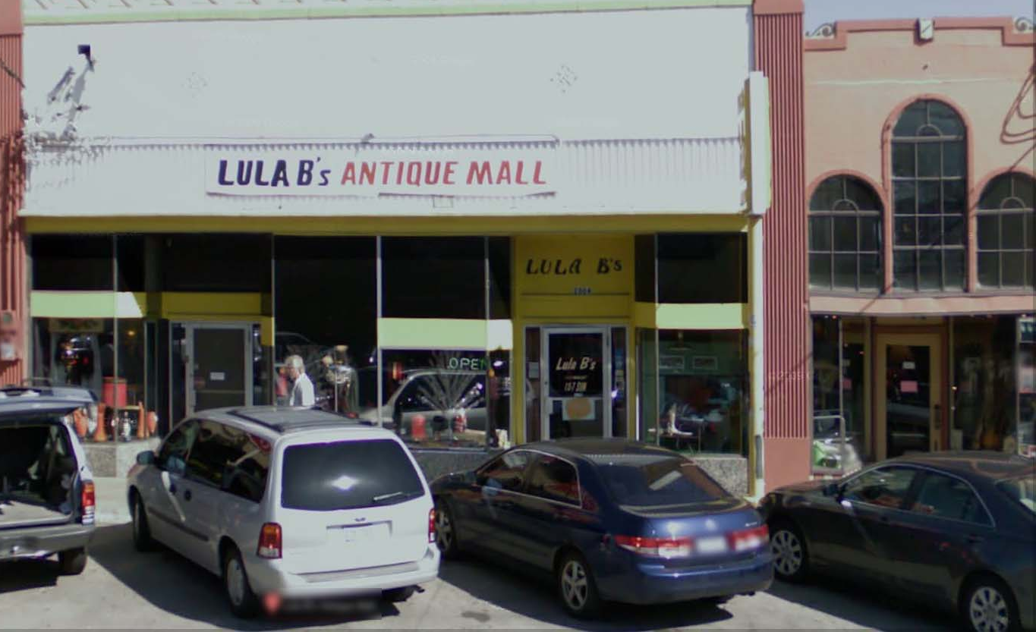
Прикладная информатика: машинное обучение
ЯрГУ им. П. Г. Демидова
Оптическое распознавание символов
(Optical Character Recognition – OCR)
LULA B’s ANTIQUE MALL
LULA B’s
OPEN
LULA B’s
38

Slide 39
Прикладная информатика: машинное обучение
ЯрГУ им. П. Г. Демидова
OCR-конвейер (OCR Pipeline)
Детектирование текста
(Text Detection)
Сегментация символов (Character Segmentation)
Классификация символов (Character Classification)
A
N
T
39

Slide 40
Прикладная информатика: машинное обучение
ЯрГУ им. П. Г. Демидова
OCR-конвейер (OCR Pipeline)
Детектирование текста
(Text Detection)
Сегментация символов (Character Segmentation)
Изображение
Детектирование текста
Сегментация символов
Распознавание символов
Классификация символов (Character Classification)
A
N
T
40

Slide 41
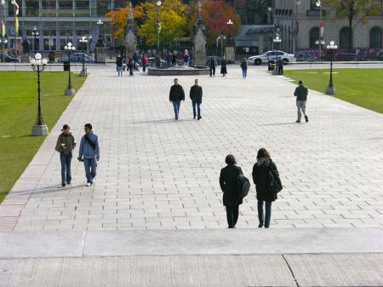
Прикладная информатика: машинное обучение
ЯрГУ им. П. Г. Демидова
Скользящее окно (Sliding Window)
Детектирование текстов
(Text Detection)
Детектирование пешеходов
(Pedestrian detection)
41

Slide 42
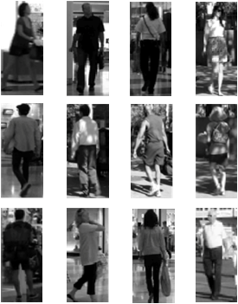
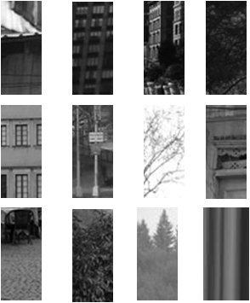
Прикладная информатика: машинное обучение
ЯрГУ им. П. Г. Демидова
Обучение с учителем для
детектирования пешеходов
Входной вектор признаков x = пикселям кусочка изображения размера 82x36 (размер взят произвольно)
Положительные примеры (y = 1)
Отрицательные примеры (y = 0)
42

Slide 43
Прикладная информатика: машинное обучение
ЯрГУ им. П. Г. Демидова
Обучение с учителем для
детектирования пешеходов
Входной вектор признаков x = пикселям кусочка изображения размера 82x36 (размер взят произвольно)
Размеченные базы данных пешеходов можно найти по следующим ссылкам:
1. MIT Pedestrian Dataset, http://cbcl.mit.edu/software-datasets/PedestrianData.html
2. INRIA Person Dataset, http://pascal.inrialpes.fr/data/human/
3. Caltech Pedestrian Database, http://www.vision.caltech.edu/Image_Datasets/CaltechPedestrians/index.html
Положительные примеры (y = 1)
Отрицательные примеры (y = 0)
43

Slide 44
Прикладная информатика: машинное обучение
ЯрГУ им. П. Г. Демидова
Детектирование в скользящем окне
Нужно задать шаг, с которым будем скользить (step-size / stride)! Данный параметр влияет на точность детектирования и вычислительную сложность
44

Slide 45
Прикладная информатика: машинное обучение
ЯрГУ им. П. Г. Демидова
Детектирование в скользящем окне
Нужно задать шаг, с которым будем скользить (step-size / stride)! Данный параметр влияет на точность детектирования и вычислительную сложность
45

Slide 46
Прикладная информатика: машинное обучение
ЯрГУ им. П. Г. Демидова
Детектирование в скользящем окне
Нужно задать шаг, с которым будем скользить (step-size / stride)! Данный параметр влияет на точность детектирования и вычислительную сложность
46

Slide 47
Прикладная информатика: машинное обучение
ЯрГУ им. П. Г. Демидова
Детектирование в скользящем окне
Нужно задать шаг, с которым будем скользить (step-size / stride)! Данный параметр влияет на точность детектирования и вычислительную сложность
47

Slide 48
Прикладная информатика: машинное обучение
ЯрГУ им. П. Г. Демидова
Детектирование текстов
48

Slide 49


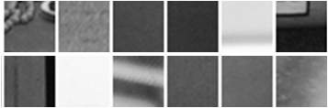
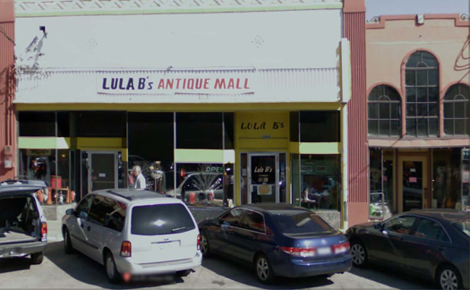

Прикладная информатика: машинное обучение
ЯрГУ им. П. Г. Демидова
Детектирование текста
Положительные примеры (y = 1)
Отрицательные примеры (y = 0)
При детектировании могут возникнуть ошибки!
49

Slide 50
Прикладная информатика: машинное обучение
ЯрГУ им. П. Г. Демидова
Детектирование текста
Положительные примеры (y = 1)
Отрицательные примеры (y = 0)
Более подробно про решение задачи детектирования текста можно почитать здесь: http://www.stanford.edu/~dwu4/ICDAR2011.pdf
При детектировании могут возникнуть ошибки!
50

Slide 51
Прикладная информатика: машинное обучение
ЯрГУ им. П. Г. Демидова
1-D скользящее окно
для сегментации символов
Положительные примеры
(y = 1)
Отрицательные примеры
(y = 0)
51

Slide 52
Прикладная информатика: машинное обучение
ЯрГУ им. П. Г. Демидова
OCR-конвейер (OCR Pipeline)
Детектирование текста
(Text Detection)
Сегментация символов (Character Segmentation)
Классификация символов (Character Classification)
A
N
T
52

Slide 53
Прикладная информатика: машинное обучение
ЯрГУ им. П. Г. Демидова
Формирование большого количества данных для машинного обучения
К.В. Воронцов (ШАД Яндекс): «Кто обучает машину? Может быть мы? Может быть вы? Оба ответа неверны. Машина обучается на данных! Они называются обучающей выборкой»
A
N
T
I
Q
A
53

Slide 54
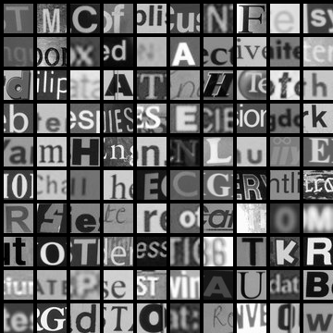
Прикладная информатика: машинное обучение
ЯрГУ им. П. Г. Демидова
Формирование большого количества данных для машинного обучения
Как собрать данные для решения задачи машинного обучения?
Как увеличить количество данных?
Берем различные типы шрифтов
Синтезируем символы
Помещаем их в случайный фон
Применяем различные преобразования (размытие, масштабирование и т.п.)
[Adam Coates and
Tao Wang]
Реальные данные
54

Slide 55
Прикладная информатика: машинное обучение
ЯрГУ им. П. Г. Демидова
Формирование большого количества данных для машинного обучения
Как собрать данные для решения задачи машинного обучения?
Abcdefg
Abcdefg
Abcdefg
Abcdefg
Abcdefg
[Adam Coates and
Tao Wang]
Реальные данные
55

Slide 56
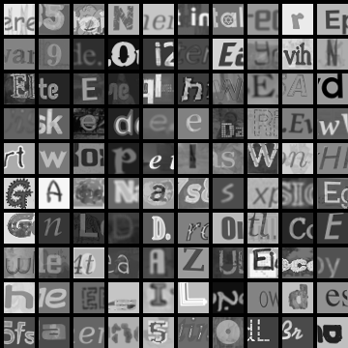
Прикладная информатика: машинное обучение
ЯрГУ им. П. Г. Демидова
Формирование большого количества данных для машинного обучения
Как собрать данные для решения задачи машинного обучения?
[Adam Coates and
Tao Wang]
Реальные данные
Искусственные данные
56

Slide 57
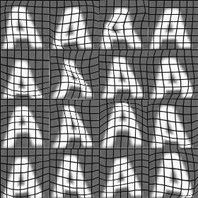

Прикладная информатика: машинное обучение
ЯрГУ им. П. Г. Демидова
Формирование большого количества данных для машинного обучения
Синтезирование данных за счет введения искажений
[Adam Coates and
Tao Wang]
57

Slide 58
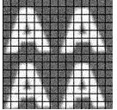
Прикладная информатика: машинное обучение
ЯрГУ им. П. Г. Демидова
Синтезирование данных за счет
введения искажений
Вводимые искажения должны соответствовать типам шумов / искажений в тестовом множестве
Обычно не помогает добавление чисто случайного (не имеющего определенной структуры) шума
58

Slide 59
Прикладная информатика: машинное обучение
ЯрГУ им. П. Г. Демидова
Дискуссия по поводу получения большого количества данных
Убедиться в том, что классификатор имеет низкое смещение (низкое недообучение). Для этого нужно построить кривые обучения
Как много работы необходимо совершить для десятикратного увеличения (10x) имеющейся базы данных?
Синтез искусственных данных
Накопить и разметить естественные данные самостоятельно
Использовать «внешних» людей для решения этой задачи. Например, Amazon Mechanical Turk
59

Slide 60
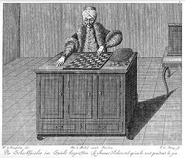
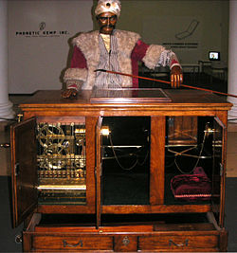
Прикладная информатика: машинное обучение
ЯрГУ им. П. Г. Демидова
Немного истории!
Турок, механический турок или автоматон шахматист (The Turk, also known as the Mechanical Turk or Automaton Chess Player) – поддельный механический шахматист построенный в 18 веке
http://en.wikipedia.org/wiki/The_Turk
60

Slide 61
Прикладная информатика: машинное обучение
ЯрГУ им. П. Г. Демидова
Анализ производительности
(Ceiling Analysis) конвейерной системы
На какую часть конвейера нужно потратить больше времени и ресурсов для улучшения производительности всей системы в целом?
Изображение
Детектирование текста
Сегментация символов
Распознавание символов
Компонент | Точность
Вся система | 72%
Детектирование текста | 89%
Сегментация символов | 90%
Распознавание символов | 100%
61

Slide 62
Прикладная информатика: машинное обучение
ЯрГУ им. П. Г. Демидова
Анализ производительности
(Ceiling Analysis) конвейерной системы
На какую часть конвейера нужно потратить больше времени и ресурсов для улучшения производительности всей системы в целом?
Изображение
Детектирование текста
Сегментация символов
Распознавание символов
Компонент | Точность
Вся система | 72%
Детектирование текста | 89%
Сегментация символов | 90%
Распознавание символов | 100%
62

Slide 63
Прикладная информатика: машинное обучение
ЯрГУ им. П. Г. Демидова
Анализ производительности
(Ceiling Analysis) конвейерной системы
На какую часть конвейера нужно потратить больше времени и ресурсов для улучшения производительности всей системы в целом?
Изображение
Детектирование текста
Сегментация символов
Распознавание символов
Компонент | Точность
Вся система | 72%
Детектирование текста | 89%
Сегментация символов | 90%
Распознавание символов | 100%
63

Slide 64
Прикладная информатика: машинное обучение
ЯрГУ им. П. Г. Демидова
Анализ производительности
(Ceiling Analysis) конвейерной системы
На какую часть конвейера нужно потратить больше времени и ресурсов для улучшения производительности всей системы в целом?
Изображение
Детектирование текста
Сегментация символов
Распознавание символов
Компонент | Точность
Вся система | 72%
Детектирование текста | 89%
Сегментация символов | 90%
Распознавание символов | 100%
64

Slide 65
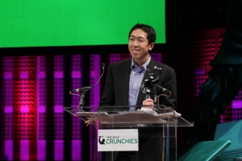
Прикладная информатика: машинное обучение
ЯрГУ им. П. Г. Демидова
Благодарности
В лекции использовались материалы курса:
Andrew Ng. Machine Learning (online class), 2012. Stanford University, www.coursera.org/course/ml
Куррикулум витте Эндрю здесь: http://ai.stanford.edu/~ang/
65

